Slide 1
PERSONEL GENEL MÜDÜRLÜĞÜ
İÇ İLETİŞİM ÇALIŞMA GRUBU
Bilgi GÜREL
Yüksek Ziraat Mühendisi
Notes:
Genel Müdürlüğümüzün web sayfasının düzenlenmesi haberlerin girilmesi sosyal medyasının takibi ve Bakanlığımızın Basın müşavirliği ile koordineli bir şekilde çalışıyoruz

Slide 2

İç iletişim ve Enformasyon Çalışma Grubu
Notes:
İç İletişim Çalışma Grubu olarak Genel Müdürlüğümüzün WEB Sayfası ve Sosyal Medyasının yönetiminden, Kurumsal İletişimden sorumlu birimiz. Merkez ve taşra personelimizle sürekli iletişim halinde bulunarak, sorularına en kısa sürede dönüş yapıp cevaplandırarak, yapılan işlerin daha hızlı ve pratik yapılması için gayret sarfediyoruz.

Slide 3
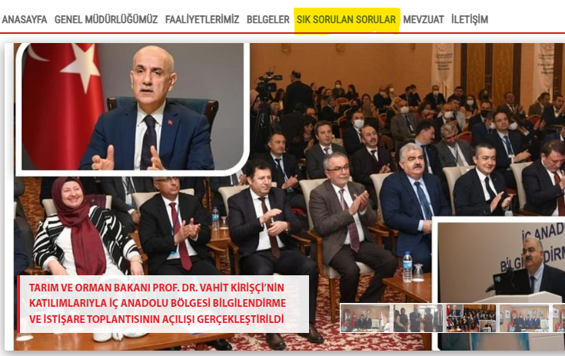
SIK SORULAN SORULAR
Notes:
Bu Bölüm; merkez ve taşra personelinden gelen sorular doğrultusunda oluşturuldu. Personel genel müdürlüğü bünyesinde yürütülen işlemler ile ilgili konu başlıkları şeklinde düzenlenmiş sorular ve cevapları bu kısımda yer almaktadır.

Slide 4
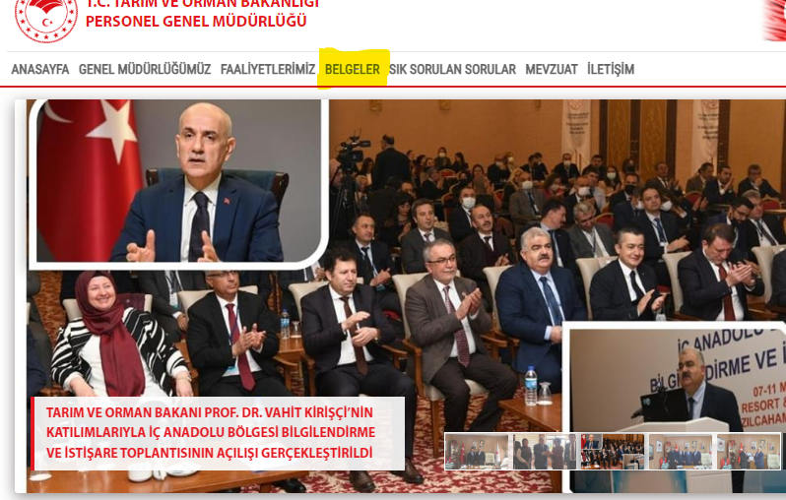
BELGELER
Notes:
Personel Genel Müdürlüğü tarafından yürütülen iş ve işlemlerde gerekli olan belgeler ve formlar bu bölümde yer almaktadır. Yine Belgeler bölümünde yedi bölgede gerçekleştirilen Bilgilendirme ve İstişare toplantılarında uzman eğiticiler tarafından verilen eğitimlerin sunumları yer almaktadır. Ayrıca Belgeler bölümünden kullanım kılavuzlarına ulaşılabilir. Uzaktan Eğitim Kılavuzları, Kariyer Kapısı İşveren Kılavuzu gibi

Slide 5
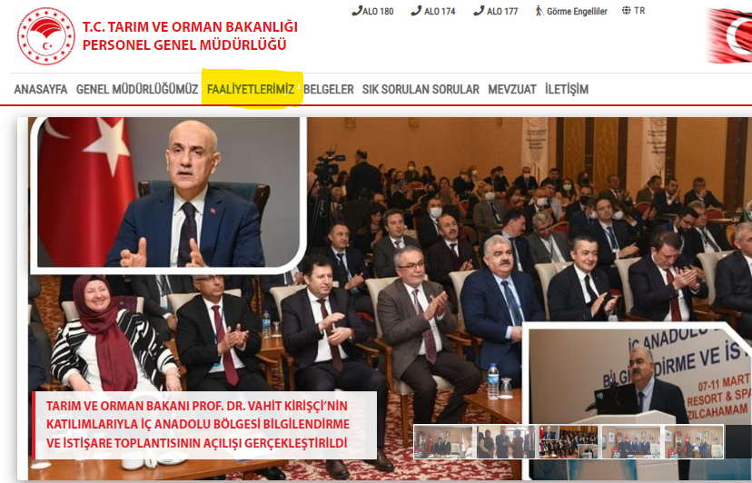
FAALİYETLERİMİZ
Notes:
Faaliyetlerimiz bölümünde geçmiş ve önümüzdeki dönem iş takvimleri yer almaktadır. (Örneğin Atama Takvimi, staj dönemi takvimleri )

Slide 6
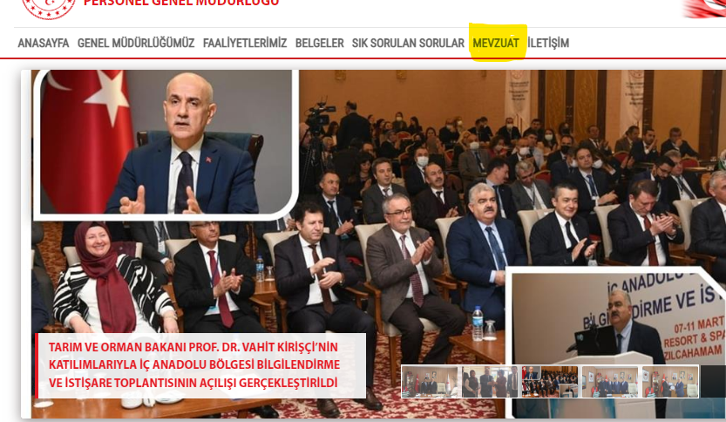
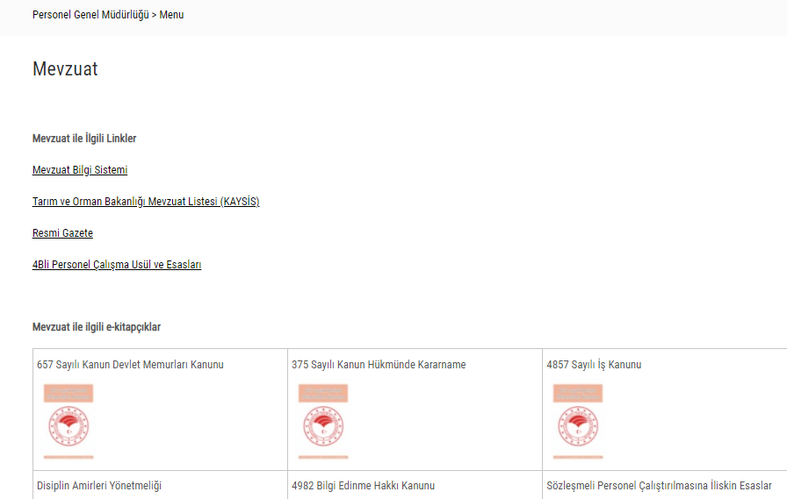
MEVZUAT
Notes:
Genel Müdürlüğümüzün görev alanına giren tüm mevzuatlar dijitale aktarılmış şekilde bu bölümde yer almaktadır. (Örneğin 657 sayılı devle Memurları kanunu, Görevde yükselme yönetmeliği, unvan değişikliği yönetmeliği

Slide 7
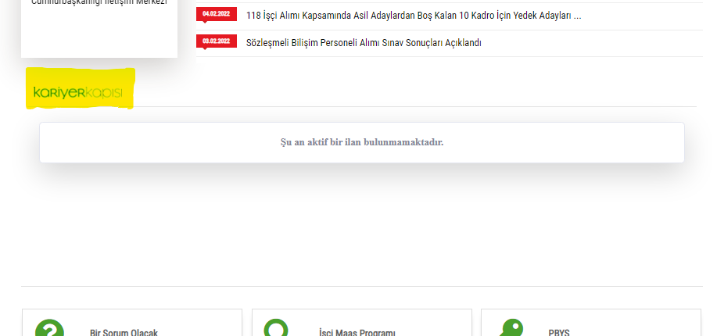
KARİYER KAPISI
Notes:
Cumhurbaşkanlığı İnsan Kaynakları Ofisi için ayrılmış olan bölümdür. Bu bölümde Bakanlığımıza yapılacak personel alımları İnsan Kaynakları Ofisi tarafından direkt olarak pergem sayfasına iletilmektedir.

Slide 8
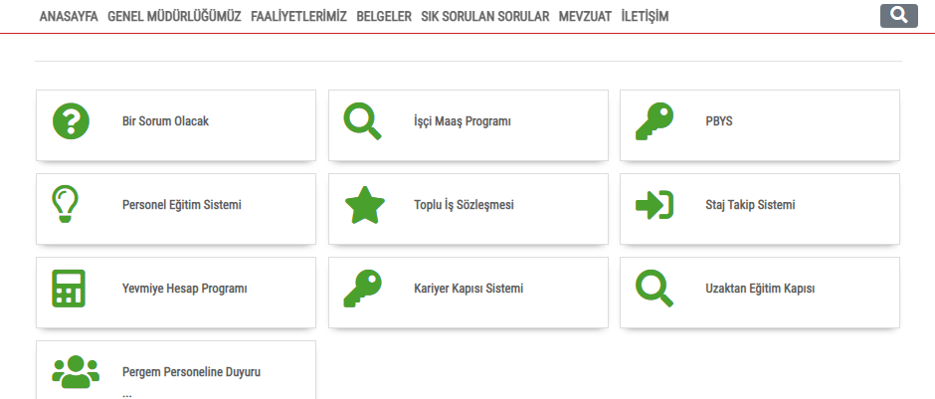
SİSTEM BUTONLARI
Notes:
Bu bölümde PERGEM tarafından yürütülen iş ve işlemlerle ilgili bütün sistemlerin giriş butonları bulunur. Personel Eğitim Sistemi, Staj Takip Sistemi, Uzaktan Eğitim Kapısı, Personel Bilgi ve Yönetim Sistemi vs.

Slide 9
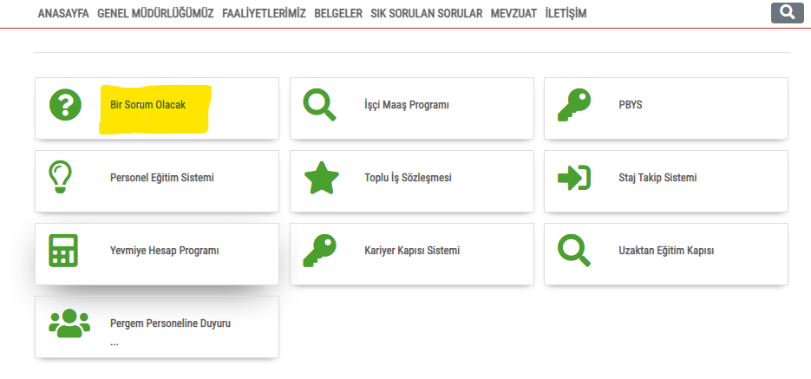
BİR SORUM OLACAK
Notes:
Ayrıca ‘’Bir sorum olacak’’ butonu bu kısımda yer almaktadır. Bu butona tıkladığınızda kaşınıza doldurulması gereken bir form çıkar.

Slide 10
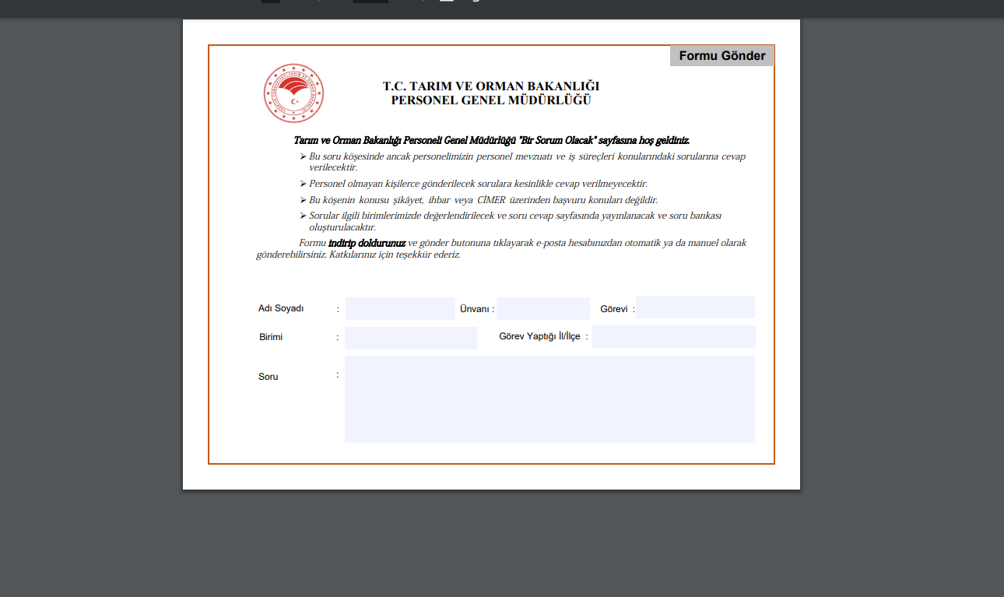

Slide 11
Personel Genel Müdürlüğü tarafından yürütülen her türlü faaliyet ve işlemlerle ilgili olarak bu kısımdan e-posta yolu ile bizlere ulaşabilirsiniz.
Formda öncelikle personel bilgileri doldurulmalıdır . Daha sonra bilgi alınmak istenen konu açık ve anlaşılır bir dille yazılmalıdır. Formun altında bulunan gönder butonuna tıkladığınızda Bir Sorum Olacak Formu İlgili kişiye iletilmiş olur. Sizlere dönüş yine kurumsal e-posta üzerinden gerçekleşecektir.

Slide 12
TEŞEKKÜR EDERİM

